Slide 1
Site de Foulpougne festival
Première version
de la maquette
Base de discussion pour le cahier
des charges

Slide 2

Accueil

Slide 3

Le festival

Slide 4

Programme

Slide 5
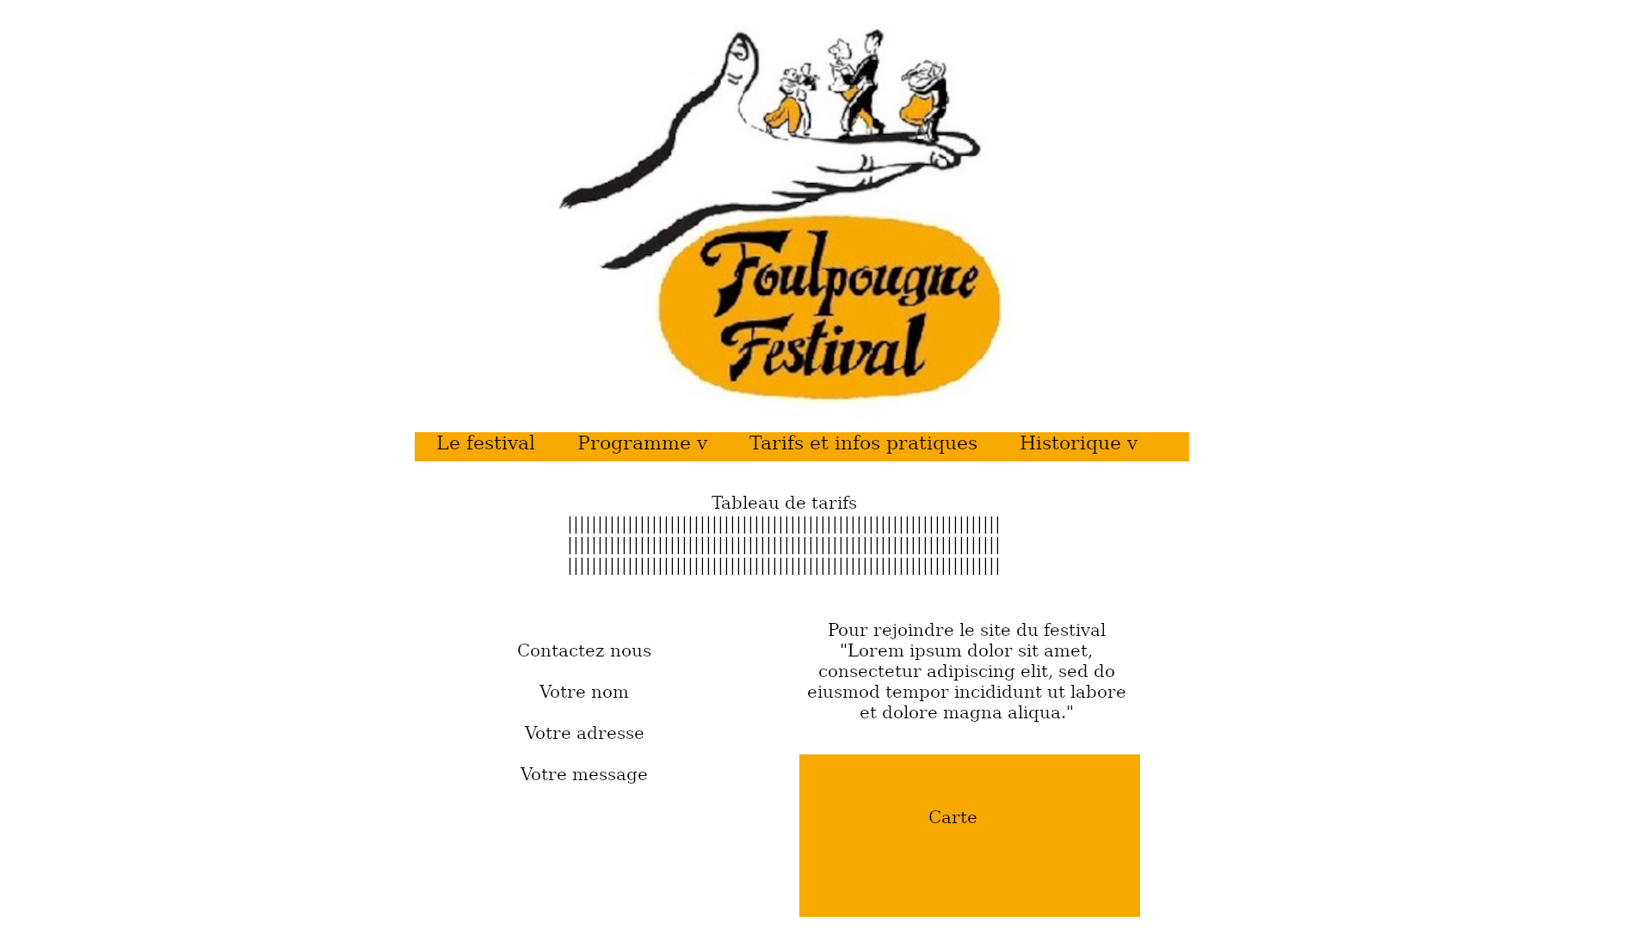
Tarifs et infos pratiques

Slide 6

Historique

Slide 7
Pour la charte graphique
Quelles couleurs ?
Des préférences de style ?

Slide 8
Pour les fonctionnalités
Qu’est-ce que vous voulez voir sur le site ?

Slide 9
Autres
D’autres remarques ?

